Slide 1

XÂY DỰNG HỆ THỐNG WEBSITE HỌC TRỰC TUYẾN CHO TRUNG TÂM ĐĂNG KHẢI
TRƯỜNG ĐẠI HỌC CÔNG NGHIỆP HÀ NỘI
KHOA CÔNG NGHỆ THÔNG TIN
BÁO CÁO ĐỒ ÁN TỐT NGHIỆP
Giảng viên hướng dẫn: Nguyễn Lan Anh
Sinh viên thực hiện: Nguyễn Đăng Khải
Lớp: 20232IT6009001
Khoá: 15

Slide 2
Nội dung
01
Tổng quan đề tài
03
Tổng kết đánh giá
02
Phân tích thiết kế hệ thống
04
DEMO CHƯƠNG TRÌNH

Slide 3

Lý do chọn đề tài
Trong thời buổi hiện đại, con người có thể tiếp cận việc học với nhiều cách học khác nhau. Trong đó, không thể không nhắc đến phương pháp “học online” đang phát triển và phổ biến trên thế giới. Chỉ cần một chiếc laptop hay điện thoại có kết nối Internet, người học hoàn toàn có thể học tập bất kì nơi đâu. Đây là một cách học nhanh chóng, dễ dàng, thuận tiện và tiết kiệm.

Slide 4
Tổng quan đề tài
01

Slide 5

TỔNG QUAN VỀ HỆ THỐNG
Mục đích:
Cung cấp một nền tảng để người học truy cập vào các khóa học trực tuyến từ nhiều lĩnh vực khác nhau, cung cấp kiến thức, kỹ năng mới và mang lại cơ hội học tập linh hoạt và tiện lợi mà không cần đến lớp học truyền thống.
Chia sẻ kiến thức và kinh nghiệm giữa các giáo viên và học viên từ khắp nơi trên thế giới. Đồng thời, nó cung cấp một cơ hội cho những người có kiến thức chuyên môn chia sẻ thông tin và kiến thức của mình thông qua việc giảng dạy trực tuyến.
Đặc biệt, hệ thống giúp trung tâm có thể thâu tóm được nhóm đối tượng đang gặp khó khăn về mặt địa lý.

Slide 6




CÁC CÔNG NGHỆ SỬ DỤNG

Slide 7
02
Phân tích thiết kế hệ thống

Slide 8
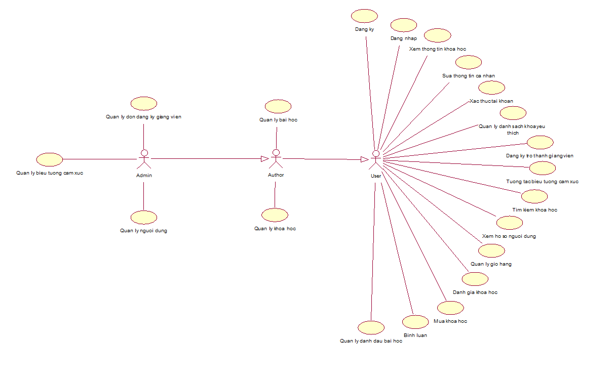
Biểu đồ use case tổng quát

Slide 9
Các chức năng chính
Quản lý khoá học
XEM BÀI HỌC
Quản lý Bài học
ĐĂNG KÝ GIẢNG VIÊN
Bình luận
Quản lý ĐƠN ĐĂNG KÝ GIẢNG VIÊN
Đánh dấu bài học
Tìm kiếm Khoá học

Slide 10
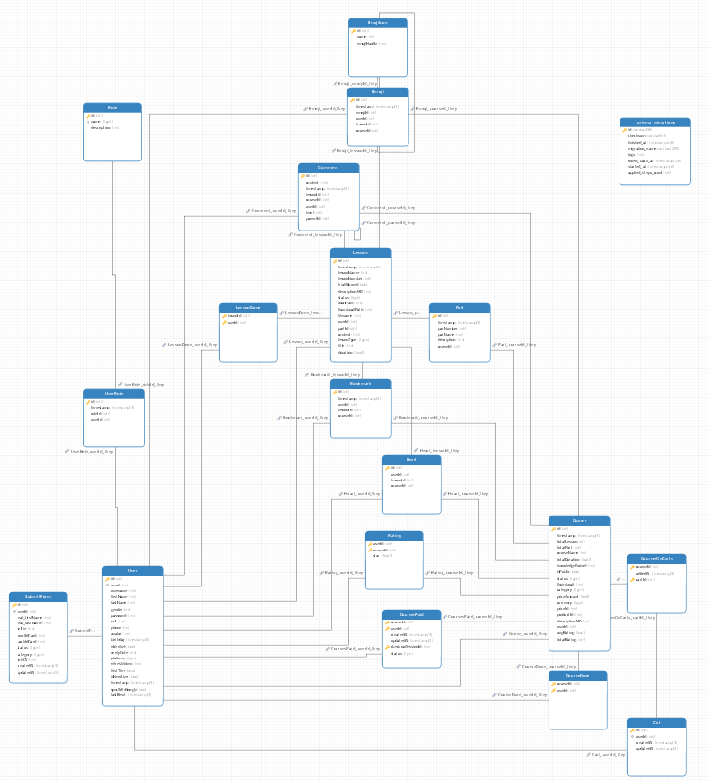
Thiết kế cơ sở dữ liệu

Slide 11
03
Tổng kết đánh giá

Slide 12
KẾT QUẢ THU ĐƯỢC
Vấn đề tồn đọng
Tiếp cận và ứng dụng được các nhóm công nghệ mới phát triển web.
Nắm vững và ứng dụng các kiến thức về thiết kế hệ thống, thiết kế cơ sở dữ liệu trong việc xây dựng hệ thống
Củng cố kiến thức về lập trình ứng dụng web
Nắm bắt được nền tảng web, nghiệp vụ học trực tuyến.
Chưa đối ứng được với khả năng mở rộng của hệ thống.
Bảo mật chưa tốt, tối ưu ứng dung chưa được tốt.
Thiết kế cơ sở dữ liệu chưa tối ưu.
Hướng phát triển
Thêm các chức năng: thông báo, theo dõi, chat giữa các đối tượng người dùng.
Thêm các tính năng cho giảng viên như: livestream, meeting, thống kê dữ liệu…
Xây dựng hệ thống đa nền tảng các thiết bị.

Slide 13
DEMO CHƯƠNG TRÌNH
04

Slide 14
CẢM ƠN THẦY CÔ VÀ CÁC BẠN ĐÃ LẮNG NGHE

